Slide 1



Le Prix Chronos de Littérature
2026
Mode d’emploi

Slide 2
Le calendrier
Juillet 2025 : Envoi de l’appel à candidatures
Courant juillet, vous recevez par mail l’appel à candidatures avec la sélection de livres pour chacune des 7 catégories.
Vous avez jusqu’au samedi 13 septembre 2025 pour faire votre choix et nous renvoyer votre bulletin d’inscription.

Slide 3
Le calendrier
Fin octobre 2025 : début de la distribution des livres
La distribution des livres s’effectue à partir de la mi-octobre (varie en fonction de la réception des commandes de livres) :
  envoi par navette ou par courrier,
  ou remise lors du déplacement des agents de la Direction des Bibliothèques
  ou retrait par vos soins à la DDB.
Ces ouvrages font désormais partie du fonds de votre bibliothèque. Il vous appartient par conséquent d’en assurer le catalogage et l’équipement.

Slide 4
Le calendrier
Novembre 2025 à mai 2026 : animations/partenariats et vote
Vous mettez en valeur les ouvrages à la bibliothèque, avec une durée de prêt réduite afin de permettre au plus grand nombre de les lire et de participer au vote.
En parallèle, vous proposez des animations pour faire vivre ce prix littéraire et créer du lien intergénérationnel.

Slide 5
La sélection
7 catégories :
7 catégories vous sont proposées, selon les tranches d’âge (de Maternelle-CP à Lycéens-20 ans et +) et la catégorie Bulles (grands ados/adultes).
Vous pouvez les retrouver sur notre portail ou sur le site internet national du Prix Chronos.

Slide 6

Le numérique
Retrouvez le Prix Chronos en numérique
Découvrez de chez vous une partie de la sélection de livres en numérique grâce à la médiathèque numérique e-médi@.
  Besoin d’aide ? Le service numérique vous guide : numeriquebdv@vendee.fr

Slide 7
Les animations
Cette thématique intergénérationnelle est une belle opportunité pour développer ou poursuivre les partenariats tissés avec l’EHPAD, une association de seniors de la commune et/ou l’école maternelle/primaire… ; l’un des objectifs de ce projet étant de rassembler les générations.
Organisation d’un ou plusieurs temps forts, à la bibliothèque, hors les murs ou en ligne autour des thématiques : vieillesse, transmission, partage, souvenirs, parcours de vie, deuil…

Slide 8
Les animations
Les exemples
Lectures à voix haute des livres de la sélection, heures du conte intergénérationnelles
Exposition (photos, dessins, poèmes…) en lien avec la thématique
Temps forts à partir des outils d’animation de la Direction des Bibliothèques
Ateliers d’échanges et de transmission : écoles/EHPAD/associations seniors/clubs…
Ateliers / Concours d’écriture ou de dessin, exemple : sur les souvenirs, sur les ouvrages présentés…
Rencontres avec des professionnels (CCAS, Structures de service à la personne, Clic Guid’Âge…)
Jeux sensoriels, de société, vidéo, enquêtes, jouets d’époque…
Projections de films suivies d’un temps d’échanges
Rencontres d’auteurs
Partenariats locaux
…

Slide 9
Les animations
La communication
Pensez à nous transmettre les éléments concernant le(s) temps fort(s) que vous organisez dans le cadre du Prix Chronos pour que nous puissions relayer ces informations sur notre portail, e-medi@ et notre page Facebook. C’est une belle manière pour nous de mettre en avant les actions de vos bibliothèques.
Envoyez-nous :
  les dates de vos temps forts
  des photos des animations, expositions, tables thématiques…
  le descriptif des animations
  vos actions de médiation numérique
  …

Slide 10

Les animations
La communication
Merci d’indiquer sur toute votre communication que cette action se fait dans le cadre du « Prix Chronos de Littérature, en partenariat avec le Département de la Vendée » en y faisant apparaître le logo du Département.
Le logo du Département vous sera envoyé suite à la confirmation de votre inscription.

Slide 11
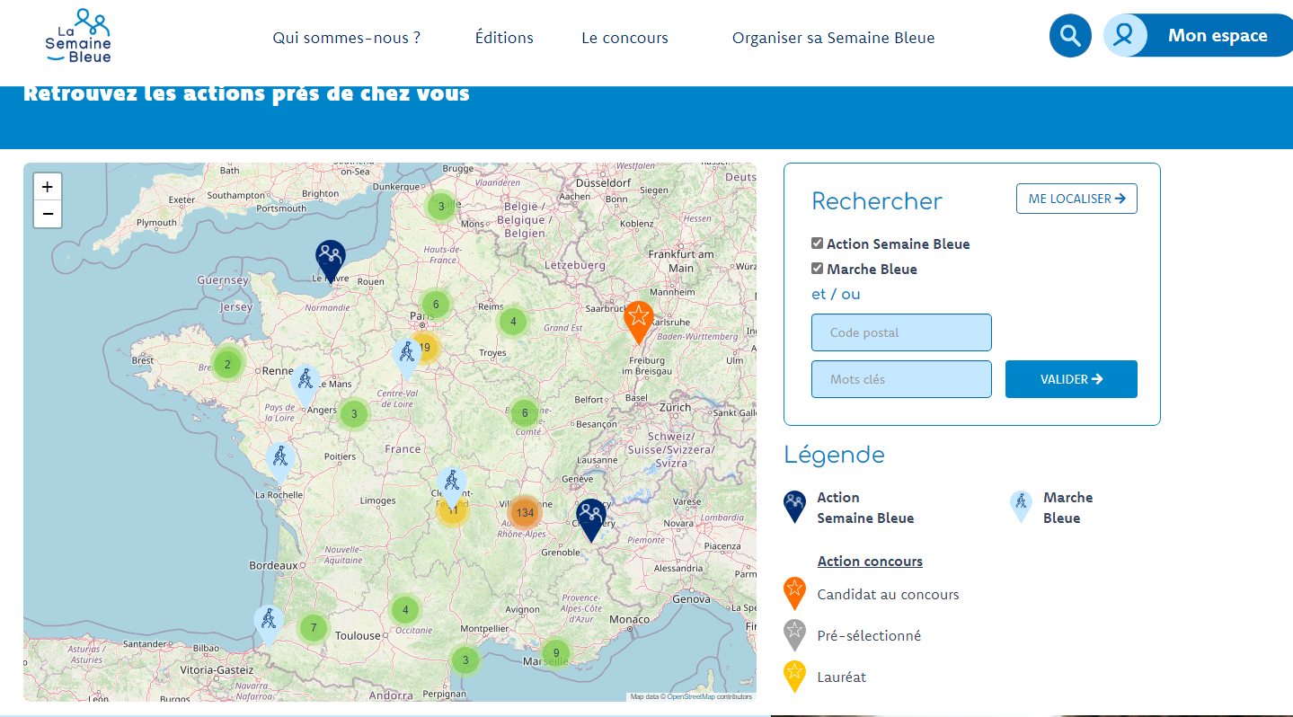

Les animations
La Semaine Bleue : Semaine nationale des retraités et des personnes âgées
Cette année, la Semaine Bleue se déroulera du 6 octobre au 12 octobre 2025. Profitez de cet événement national pour proposer des animations à destination des seniors. Pensez à les enregistrer sur le site national pour qu’elles y soient référencées.

Slide 12
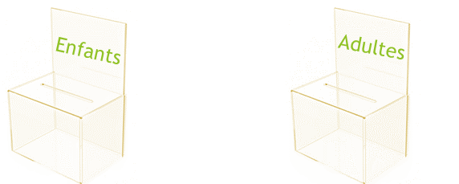
Le vote
L’organisation du vote
Le vote est ouvert dès que les ouvrages sont prêts à être empruntés, il se clôture le lundi 4 mai 2026.
Le vote s’organise de la manière suivante :
  Dans votre bibliothèque ou en ligne
  Seul un vote par personne est autorisé
  NB : Vous devez distinguer, pour chaque ouvrage de la catégorie choisie, le nombre de votes ENFANTS et le nombre de votes ADULTES

Slide 13
Le vote
Le vote papier : l’organisation
Pensez à mettre à disposition des usagers 2 urnes : une pour les votes « enfants » et une pour les votes « adultes ».
Les feuilles d’émargement vous permettent de comptabiliser les votants.
Vous avez jusqu’au lundi 4 mai 2026 pour nous communiquer par mail les résultats du vote de votre structure, en utilisant la fiche de résultats des votes de votre catégorie, à l’adresse suivante : animationsbdv@vendee.fr.

Slide 14
Le vote
Le vote papier : conseils
Afin de faciliter le vote, nous vous proposons de garder les cartes d’électeur à la bibliothèque d’une année sur l’autre afin de les réutiliser tous les ans.
Pour favoriser la circulation rapide des documents, nous vous suggérons de diminuer la durée de prêt. La plupart des ouvrages sont courts et peuvent être lus rapidement.
Notez sur la fiche d’émargement le nom des usagers qui souhaitent participer (ils s’engagent à lire les 4 livres de la sélection). Veillez à ce qu’un même usager ne vote qu’une seule fois.

Slide 15
Le vote
Le vote papier : exemples
Lors d’une animation : vous organisez une séance de lectures à voix haute à l’EHPAD, vous recueillez les votes des participants à l’issue de la séance.
Mais aussi en dehors de vos temps d’animations : vous communiquez sur le Prix Chronos auprès des usagers de la bibliothèque pour les inciter à emprunter les ouvrages de la sélection et à voter pour leur livre favori avant le 4 mai 2026. Pensez à valoriser les livres en version numérique sur votre site internet ou votre page Facebook.

Slide 16

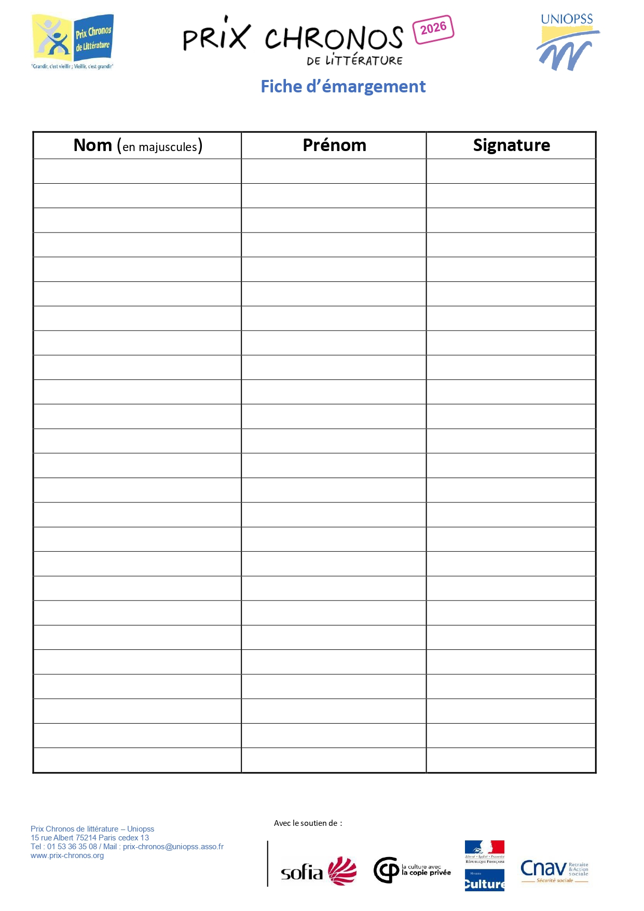

Le vote
Le vote papier : les documents
Vous recevrez, avec les ouvrages de votre catégorie, quelques exemplaires papier de chacun de ces documents, pensez à les photocopier.
Les bulletins de vote (par catégorie)
La feuille d’émargement
La fiche de résultats des votes (par catégorie)

Slide 17
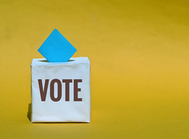
Le vote
Le vote en ligne
Ce vote est ouvert à tous, y compris aux lecteurs ne fréquentant pas de bibliothèque participant au Prix Chronos.
Vous avez jusqu’au 4 mai 2026 pour voter en ligne via le formulaire que vous trouverez sur la page dédiée au Prix Chronos sur notre portail.

Slide 18

Le vote
La transmission des votes départementaux
Veuillez nous transmettre vos résultats par mail à l’aide de la fiche de résultats ci-contre.
La Direction des Bibliothèques comptabilisera l’ensemble des votes (papier et en ligne) des bibliothèques participantes pour chacune des catégories choisies et se chargera de communiquer ces résultats à l’organisation du Prix au nom des bibliothèques de Vendée.
Vous recevrez fin mai l’annonce des résultats départementaux.
Les résultats nationaux seront annoncés courant juin.

Slide 19

Le secteur Publics et Action Culturelle
de la Direction des Bibliothèques
se tient à votre disposition
pour tout complément d’information.
 02 28 85 79 00
 animationsbdv@vendee.fr

